Slide 1
Mavzu:Dinаmikаgа kirish. Mехаnizmning dinamik modeli. Keltirilgan kuch, moment, keltirilgan massa va inersiya momenti
Reja:
1.Dina-mik model.
2.Dalam-ber prinsipi bo`yicha inersiya kuch-larini hisoblash
3.Keltiril-gan massa va keltiril-gan kuch
4.Dinamik model-ning kinetik ener-giyasi
5. Yetaklovchi bo’g’in kinetostatikasini o`rganish.
6. Mexanizmga ta'sir qiluvchi P kuch bilan bajaril-gan ish va quvvat.
7. Mexanizmlarning notekis harakati va maxovik hisobi

Slide 2
Mexanizmlarga harakat paytida quydagi tashqi kuchlar ta'sir qilishi mumkin:
Bo’g’inning o`z og’irligi, uning vektori doimo yer markazi tomonga bo`ladi -
2. Bo’g’in o`zgaruvchan tezlik bilan ilgarilanma harakat qilsa, inersiya kuchi paydo bo`ladi, buni
bilan belgilaymiz
3. Bo’g’in o`zgaruvchan tezlik bilan murakkab harakat qilsa kuchdan tashqari yana inersiya kuchining momenti M_{u} ham paydo bo`ladi.
4. Mexanizmlar bo’g’inlari oliy va quyi kinematik juftlar hosil qiladi.
Shuning uchun bu juftlarda harakat vaqtida reaksiya kuchlari paydo bo`ladi – R₁₂; R₂₃; R₃₄……
Kuchning ta'siri ish bilan aniqlanadi. Mashina va mexanizmlar dinamik analizida asosan quyidagi masalalar yechiladi:
1. Kinematik juftlardagi reaksiya kuchlarini inersiya kuchlarini hisobga olib aniqlash, ya'ni kinetostatika.
2. Mashina va mexanizmlarga berilgan energiyaning tarqalish qonuni, ya'ni energetik balans orqali mashina yoki mexanizmlarning FIK ni topish.
3. Mashina va mexanizmlardagi ayrim bo’g’inlarning berilgan kuchlar ta'siridagi xaqiqiy harakat qonunlarini topish.
4. Mashina va mexanizmlar harakatining bir tekisda amalga oshirilishi.
5. Mashina va mexanizmlardagi bo’g’inlarni muvozanatlash masalalari.

Slide 3
Mexanizmga yoki mashinaga ta'sir etayotgan barcha kuchlarni 5 ta gruppaga bo`lib o`rganamiz.
1. Mexanizm va mashinalarni harakatlantiruvchi kuchlar.
2. Mashinaga ta'sir qiladigan foydali qarshilik kuchlar.
3. Mashina harakati vaqtida paydo bo`ladigan zararli qarshilik kuchlar.
4. Mashina bo’g’inlarining og’irlik kuchlari.
5. Mashina harakati paytida P_{u} inersiya kuchlari va M_{u} inersiya kuchi momentlari.
Inertsiya kuchi deb – fiktiv kuch, tabiatda bo’lmaydi, hisoblashni osonlashtirish uchun kirg’izilgan. Hakiqatda bunday jismning ikkita holati mavjud – tinch va tekis to’g’ri chiziqli harakati, unda jismga µech qanday kuch ta’sir etmaydi. Agar jismga reaktsiya kuchi ta’sir etsa, uning holati buziladi; bu kuch aks ta’sir etadi.
Ilgarilanma, aylanma va murakkab harakat qiluvchi zvenolarda inertsiya kuchining momentini aniqlashni ko’rib chiqamiz.

Slide 4
Ilgarilanma harakatlanuvchi zveno. «m» massali polzun a tezlanish bilan haraktlanganda (6.1 a-rasm), Nyutonning ikkinchi qonuniga asosan, unga F_{I} inertsiya kuchini qo’yilgan, kuchning yo’nalishi tezlanishga teskari yo’nalgan. Bu kuchning qiymati shunday topiladi:
Aylanuvchi zveno. Qo’zg’almas a nuqta atrofida ω burchak va ε tezlanish bilan harakatlanuvchi m massali zvenoda: massa massalar markaziga yig’ilgan (6.1 b-rasm) va inertsiya momenti I massalar markaziga nisbatan olingan massalar markazi a^{n} normal va a^{τ} tangentsial tezlanishga ega. Nyutonning ikkinchi qonuni qo’llanilganda zvenoga normal va tangentsialdan iborat inertsiya kuchi va inertsiya kuchining momenti ta’sir etadi, bu kuchlar va moment yo’nalishi kinematik parametrlar yo’nalishiga teskari yo’nalgandir. Ular qiymati shunday topiladi:
– normal inertsiya kuchi

Slide 5
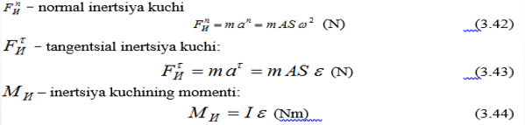
Ular qiymati shunday topiladi:
Aylanma harakatlanayotgan zvenoda hususiy holatda inertsiya kuchi va uning momenti nolga teng bo’lish hollarini ko’rib chiqamiz.
1. Massalar markazi aylanish markazi bilan ustma-ust tushmagan holatda, zvenoning burchak tezligi o’zgarmas: unda (3.42), (3.43) va (3.44)ni hisobga olganda, Bunda zvenoga faqat normal (markazga intilma inertsiya kuchi ta’sir etadi).

Slide 6
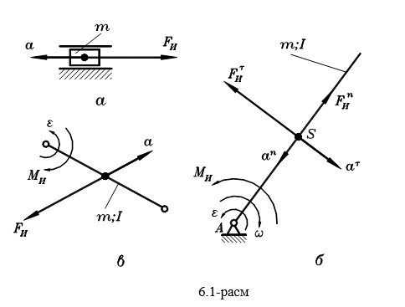
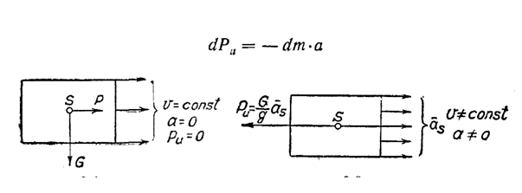

Slide 7
Mexanizm bo’g’inlariga ta'sir etuvchi kuchlar orasida inersiya kuchlari katta axamiyatga ega. Tezlanish natijasida bo’g’inda hosil bo`ladigan kuch inersiya kuchi deyiladi. Agar bo’g’in o`zgarmas tezlik bilan harakatlansa inersiya kuchi ham bo`lmaydi, bo’g’inni dm massasining inersiya kuchini hisoblasak inersiya kuchi
d R_{u}= - d_{ma} bo`ladi va
bu erda: R_{u} – inersiya kuchi: a – og’irlik markazining tezlanishi;
m – bo’g’in massasi;
G – bo’g’in og’irligi:
g – og’irlik kuchining tezlanishi.

Slide 8
I n e r s i ya k u ch l a r i: aylanma harakatda – R_{u}= - ma^{n}
urinma harakatda: - R= - ma^{t} bo`ladi.
Inersiya kuchlari moment M_{u} = - J·ε· H·M
ε - nuqtaning burchak tezlanishi
F - ishqalanish kuchi; F_{ishqq} G · f – ilgarilanma harakatda
(f –ishqalanish koeffitsienti)
ishqalanish momenti M_{p} =G · f · r (r – ishqalanish radiusi).
R – ta'sir kuchi.
Mexanizm va mashinalarga ta'sir etuvchi kuchlarni o`rganishda quyidagicha ish tartibini bajarish maqsadga muvofiq:
1. Mexanizm kinematik sxemasini chizish.
2. Mexanizmni Assur guruhlariga ajratish.
3. Mexanizmga ta'sir qilayotgan ma'lum kuchlarni va ajratilgan kinematik juftlardagi reaksiya kuchlarini qo`yish (hisob-sxema chizish).
4. Dalamber prinsipi bo`yicha mexanizm uchun muvozanat tenglamalarini tuzish.
5. Agar vektor tenglamada 2 tadan ortiqcha noma'lum kuchlar bo`lsa, momentlar tenglamasidan foydalanib ortiqcha no'malum kuchlarni topish.
6. Kuchlar planidan foydalanib qolgan no'malum kuchlarni aniqlash.

Slide 9
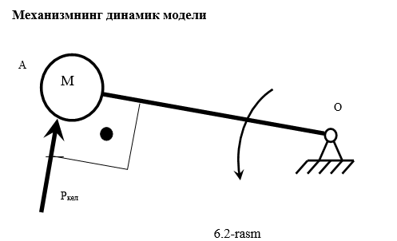
Modelda
M – mexanizmning keltirilgan massasi
Р_{кел} – mexanizmning keltirilgan kuchi
Keltirilgan massa M – etaklovchi bo’g’inga qo’yilgan faraz qilinadigan yagona
massa bo’lib uning barcha bo’g’inlarining massalarini almashtiradi.
Keltirilgan kuch
Р_{кел} – etaklovchi bo’g’inga qo’yilgan yagona faraz qilinadigan
kuch bo’lib mexanizmga ta’sir qiluvchi barcha kuchlarni almashtiradi.

Slide 10
Kuchlar plani usulidan foydalanib faqat ikkita noma'lumni aniqlash mumkin. Shuning uchun B nuqta nisbatan momentlar tenglamasini yozamiz.
(Hamma elkalarni chizmadan o`lchab olamiz)
M_{r} =
Agar R ₁₂ qiymati manfiy chiqsa, yo`nalish teskari tomonga o`zgaradi.
Eng katta kuchni olib ixtiyoriy uzunlikka bo`lsak M_{r} ni beradi.
(Metodik qo`llanmada M_{r}=100 n/mm) ixtiyoriy kesma 200-300 mm tavsiya etiladi.
Hamma ma'lum kuchlarni masshtabga bo`lib vektor uzunliklarni aniqlaymiz. Kuchlar planini chizib natijalarini jadvalga kiritamiz.
R₁₂ = P – 21 · M_{r} · N vа R ₀₃= /6-7/·M_{p}. Hva xokazo.1,2 (·) da
ga ┴ o`tkazib R₀₃ bilan kesishgan nuqtasi 7 nuqtani beradi. (7 - 2) kesmani tutashtirish R₁₂ ni beradi.

Slide 11
Dinamik modelning kinetik energiyasi quyidagicha topiladi.
K=K₁+K₂+….K_{n}=ΣK
Bu erda K - dinamik modelning kinetik energiyasi
K_{1,} K_{2,} K_{n} – bo’g’inlarning kinetik energiyalari
n – bo’g’inlar soni
V_{A} – keltirilgan massaning chiziqli tezlanishi

Slide 12
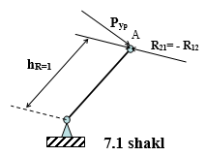
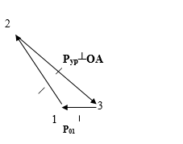
Yetaklovchi bo’g’in kinetostatikasi.
Ko`rsatilgan shaklda yetaklovchi bo’g’in OA va unga ta'sir qiluvchi
kuchlar berilgan. Yetaklovchi bo’g’inning kinetostatikasini o`rganishda, O₁ nuqtadagi reaksiya kuchi bilan muvazanatlovchi kuchni topish talab etiladi.
Muvazanatlovchi kuchni R_{u} bilan belgilaymiz va uni quyidagi momentlar muvozanatidan aniqlaymiz.
7.2 shakl. Еtaklovchi bo’g’in

Slide 13
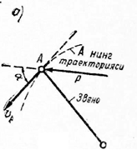
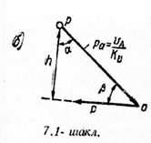
N.V. Jukovskiyning qattiq richag tug`risidagi teoremasi
N.V. Jukovskiy xar qanday mexanizmni muvozanatini richag muvozanati haqidagi masalaga taqqoslab o`rganishni tavsiya etadi. Bu richagni quyidagi muloxazalar bilan ko`rib chiqamiz:
Bu bo’g’inning A nuqta da tezlik va α burchak ostida ta'sir etuvchi R kuch ma'lum bo`lsin.
A nuqtaning P ta'siri ostida bajargan ishi d_{A}= P·dS_{A}·Cos α bo`ladi quvvat esa
bo’ladi

Slide 14
6.3. Shakldagidek U_{A} tezlikni tezlikni qandaydir qutbdan (R_{dаn})
┴ U_{A} qilib qo`yamiz va
_{а} kesmani uchi a dan R kuchini o`ziga║ qilib qo`ysak kuchning qutbiga
nisbatan momenti M_{r}=R·h bo`ladi.
ekanini hisobga olsak
M r = P·
Mexanizm bo’g’inlari ga R₁, R₂,R_{K} kuchlar ta'sir etib, bu kuchlar ta'sirida u muvozanatda bo`lsa, bajarilgan ish yoki quvvatlar yig`indisi nol bo`ladi.
yoki
P₁,P₂,P_{K} kuchlar qo`yilgan tezliklar planini 90⁰ ga burib tegishli kuchlarni joyiga qo`ysak u xolda shu kuchlar tezliklar planini qutbi P ga nisbatan momentlarining yig`indisi ham nol bo`ladi.
Yetaklovchi bo’g’inda muvozanatlovchi kuch shu bo’g’inga perpendikulyar bo`lishi shart.
Jukovskiy richagini har qanday richagli mexanizmga qo`llash mumkin.

Slide 15
Maxovikning hisobi
Agar δ ning hisoblab topilgan qiymati notekislik koeffitsienti qiymatlarining berilgan mashina uchun tavsiya etilgan doirasiga kirsa yoki kichik bo’lsa, mashina qoniqarli ishlaydi deb hisoblanadi. Agarda notekislik koeffitsientining hisoblab topilgan qiymati tavsiya etilgan qiymatlardan katta bo’lsa, mashina asosiy valining aylanish ravonligini oshirishga qaratilgan maxsus choralar ko’rilishi zarur.
Mashinaning ish jarayonini takomillashtirish bilan bog’liq chora tadbirlar bilan bir qatorda mashinani konstruktiv jihatdan – maromiga yotkazishning quyidagi ko’rinishlaridan ham foydalaniladi:
a) dinamik so’ndirgichlardan foydalanish;
b) tsikllik yuksizlantirgichlarni qo’llash;
v) maxovik o’rnatish.
Dinamik so’ndirgichdan foydalanilganda mashina konstruktsiyasiga elastik tarzda o’rnatilgan ko’shimcha massa kiritilgan. Bu massaning tebranishlar chastotasi va fazasi shunday hisoblanadiki, bunda ular tsikllik g’alayonlanishlar tufayli yuzaga kelgan tezlik tebranishlari bilan qo’shilib, ularni ma’lum darajada neytrallaydi [15].

Slide 16
TSikllik yuksizlantirgichlar konstruktsiyasining asosida kuch ta’sirida ishlovchi kulachokli mexanizmlar yotadi. Bunday mexanizmlar mashinaning asosiy vali bilan kinematik bog’langan bo’lib, o’zining kuch ta’siri bilan tsikllik g’alayonlanishlarning mashina harakatining xususiyatiga ta’sirini kompensatsiyalaydi [10].
Mashina ishining dinamikasini yaxshilashning ko’rib chiqilgan ushbu konstruktiv usullari keng qo’llanilmaydi, chunki bunda foydalaniladigan mexanizmlar ancha murakkab bo’lib, mashina tezligi va dinamik parametrlarning kichik doirasidagina ijobiy natija beradi.
Aylanish ravonligini oshirishning hammabop va keng tarqalgan usuli maxovik o’rnatishdir. Maxovik aylanayotganda kinematik energiyani jamg’aradi. U o’zining harakat tezlashganda kinetik energiyani jamg’arish va harakat sekinlashganda kinematik energiyani besh xususiyati tufayli aylanma harakatni tekislaydi. Masalan, agar vaqtning qandaydir oralig’ida mashinaning asosiy vali tsikllik g’alayonlantirishlar ta’sirda o’zining aylanishini tezlashtirsa, unga o’rnatilgan maxovik bu tezlanishga t´sqinliq qiladi, chunki mashina kinematik energiyasining bir qismi uni aylantirishga sarf bo’ladi. Valning aylanishi sekinlashganda maxovik o’zining inertsionligi tufayli mazkur sekinlanishga t´sqinliq qiladi.

Slide 17
Maxovik, odatda, mashinaning asosiy valida o’rnatilib, dinamik modelning parmetrlarini hisoblashda keltirish bo’g’ini hisoblanadi. SHuning uchun maxovikning keltirilgan inersiya momenti emas, balki maxovikning inersiya momenti deymiz, chunki ikkalasi ham bir ma’noni anglatadi. Mashinaning asosiy valiga o’rnatilgan maxovikning inersiya momenti I_{M} notekislik koeffitsientining berilgan qiymati bo’yicha yoki berilgan mashina turi uchun tavsiya etilgan doiradagi qiymatlaridan biri – [δ] bo’yicha aniqla- nadi. Bunday dinamik modelning inersiya momenti I_{M} kattalikka ortgan deb hisoblanadi.
Demak, agar (9.16), (9.17) va (9.18) ifodalardagi δ ni [δ] ga almashtirsak hamda I_{M} ni kiritsak, so’ngra ularni I_{M} ga nisbatan ochsak, maxovik inersiya momentni aniqlashning kuyidagi formulalarini hosil qilamiz:
- ikkala tsikllik g’alayonlantirishlar hisobga olingan hol uchun
(9.9)
- faqat uchun ta’siridan g’alayonlanish hisobga olingan hol uchun
(9.20)
- faqat inersiya ta’siridan g’alayonlanish hisobga olingan hol uchun
(9.21)

Slide 18
Maxovik po’lat yoki ch´yandan yasaladi. Maxovikning massasi, shakli o’lchamlari I_{M} ning qiymati hamda konstruktiv fikr-mulo-hazalardan kelib chiqib aniqlanadi. Zalvorli t´g’in ko’rinishida bo’lgan hamda val bilan kegaylar (spitsalar) yoki disk yordamida birikkan maxovik eng samarali bo’ladi. Agar mazkur biriktiruvchi qismlar (kengaylar yoki disk) ning inersiya momentini hisobga olmasak, u holda bunday maxovikning inersiya momenti uning massasi va o’lchamlari bilan bog’lovchi formula quydagi ko’rinishda bo’ladi [15]:
bu yerda: m_{M} – maxovikning massasi, kg;
D va d – maxovikning tashqi va ichki diametrlari, m.
Maxovik massasi uning o’lchamlari bilan qo’yidagicha bog’langan:
(9.22)
bu yerda: ρ – maxovik materialining zilchiga, t/m³;
b – maxovik bo’Qinining qalinligi, m.
Natijaviy formula qo’yidagi ko’rinishda bo’ladi:
(9.23)

Slide 19
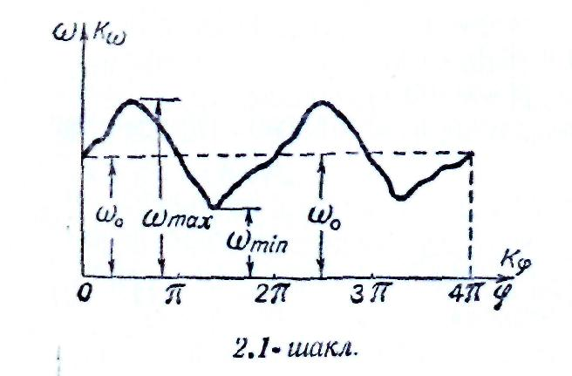
Ushbu formulada D, d va b lar noma’lum (uch noma’lumli tenglama). Ulardan ikkitasi maxovikning mumkin bo’lgan o’lchamlaridan kelib chiqib beriladi va uchinchi noma’lum aniqlanadi.
Keyingi punktlarda dvigatel mexanik tavsifining maxovik inersiya momentiga ta’sirini, shuningdek, maxovikning o’rnatilish joyi bilan bog’liq masalani ko’rib chiqamiz.ti
Mashinaning notеkis aylanish koeffitsiеnti
Mashinaning asosiy vali notеkis aylanadi dеgan xulosaga kеldik. Xar qanday mashinaning o’rtacha tеzligi bo`ladi. 7.2-shaklda asosiy val burchak tеzliginnng 4π ichida o`zgarishi ω = ω(φ) grafigi tarzida bеrilgan. O’rtacha burchak tеzligi quyidagicha topiladi
7.2 Shakl.

Slide 20
bu yеrda, —davr ichidagi o`rta­cha intеgral bur­chak tеzligi,uni quyidagicha topsa maqsadga muvofiq bo`ladi.
Shunday qilib, mashina bosh valining o`rtacha burchak tеzligi 20 сек⁻¹ bo`lsa, xaqiqatan esa aylanish davrida xaqiqiy burchak tеzligi undan katta yoki kichik bo`ladi.
Bunday hollarda, shu notеkis aylanishni qandaydir son orqali xaraktеrlash maqsadga muvofiq bo`ladi. Mana shu son mashinaning notеkis aylanish koeffitsiеnti dеb ataladi va u maksimal hamda minimal burchak tеzliklari ayirmasining o’rtacha burchak tеzligiga nisbati bilan xaraktеrlanadi.

Slide 21
Notеkis aylanish koeffitsiеntini δ bilan bеlgilab, uni quyidagicha topamiz:
(13. 5) va (13. 6) tеnglamalardan ω_{max} va ω_{min} ni topamiz:
Mashinaning notеkis aylanish koeffitsiеnti tеxnologik protsеssning bajarilish talabiga qarab, turli mashinalar uchun turlicha bo`ladi va oldindan bеriladi.
Mashinalarning notеkis harakatini tеkislashda odatda maxoviklardan foydalaniladi. Maxovik katta massaga ega bulgan va biror bo’g’inga mustaxkam biriktirilgan jismdir.

Slide 22
Savollar
1. Mexanizmga ta'sir etuvchi kuchlarni keltiring?
2. Inersiya kuchi qanday aniqlanadi?
3. Reaksiya kuchi qanday aniqlanadi?
4. Kinestotatika nimani o`rgatadi?
5. Inersiya kuchlari momenti qanday aniqlanadi?
6. Mexanizm uchun dalamber prinsipi bo`yicha vektor tenglama tuzing?
7. Yetaklovchi bo’g’in kuchlar plani qanday tuziladi?
8. Muvozanatlovchi kuch qanday aniqlanadi?
9. Jukovskiy qattiq richagi qanday xosil qilinadi?
10. Ixtiyoriy bo’g’inda P kuch ta'siridagi bajarilgan ish qanday aniqlanadi?
11. P kuch ta'siridagi quvvat qanday aniqlanadi?

